Slide 1

CONFIDENCIAL
Recomendación de hoteles similares:
Hoteles EAN y desempeño
Preparado por Revenue Management 23 de noviembre de 2015
Felipe Gerard

Slide 2
Agenda
Resumen de la vez anterior
Análisis de grafos
Adición de hoteles EAN al sistema
Desempeño del sistema en la página
Conclusiones
Potencial futuro

Slide 3
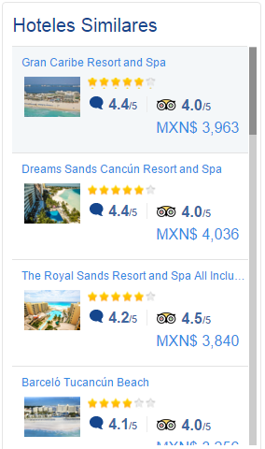
Recapitulando...
¿Cómo recomendábamos hoteles similares antes?
Criterio estático
Por destino y estrellas
¿Cómo lo hacemos ahora?
Nuevo sistema de recomendación de hoteles similares
Por cercanía al hotel original
Tomando en cuenta el precio
Considerando la similitud de sus servicios

Slide 4
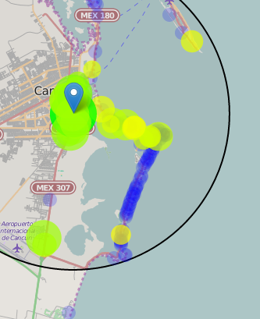
Recapitulando...
Precio < 130%
Score basado en servicios
Distancia con criterio dinámico

Slide 5

Análisis de grafos
Más claro: más pasos para llegar
Hoteles accesibles
Más oscuro: menos pasos para llegar
Hoteles no accesibles
(vía primeras 5 rec.)
Hotel buscado

Slide 6
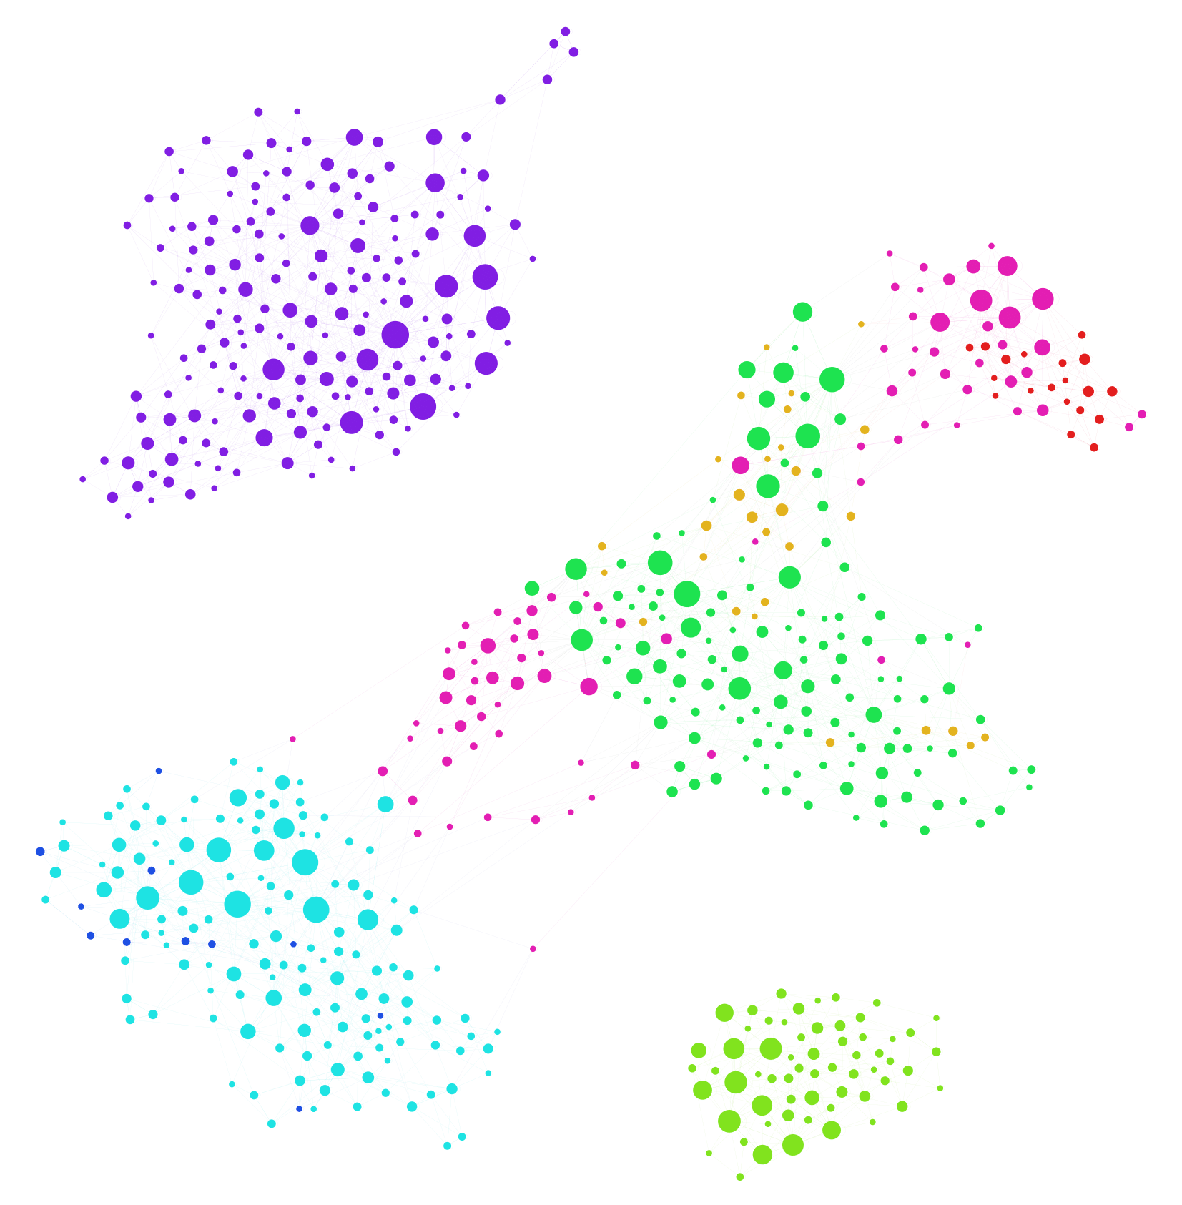
Análisis de grafos por destino
Riviera Maya
DF
Tulum
Puerto Morelos
Playa del Carmen
Isla Mujeres
Cancún
Cuernavaca

Slide 7
Recomendaciones para EAN
Los hoteles EAN tenían información incompleta
Se habían dejado con el sistema de recomendación anterior
Se agregó y limpió la información faltante
Se corrió el algoritmo nuevamente
Ya están arriba las nuevas recomendaciones

Slide 8
Desempeño Analytics
A todo esto ¿qué pasó realmente?

Slide 9
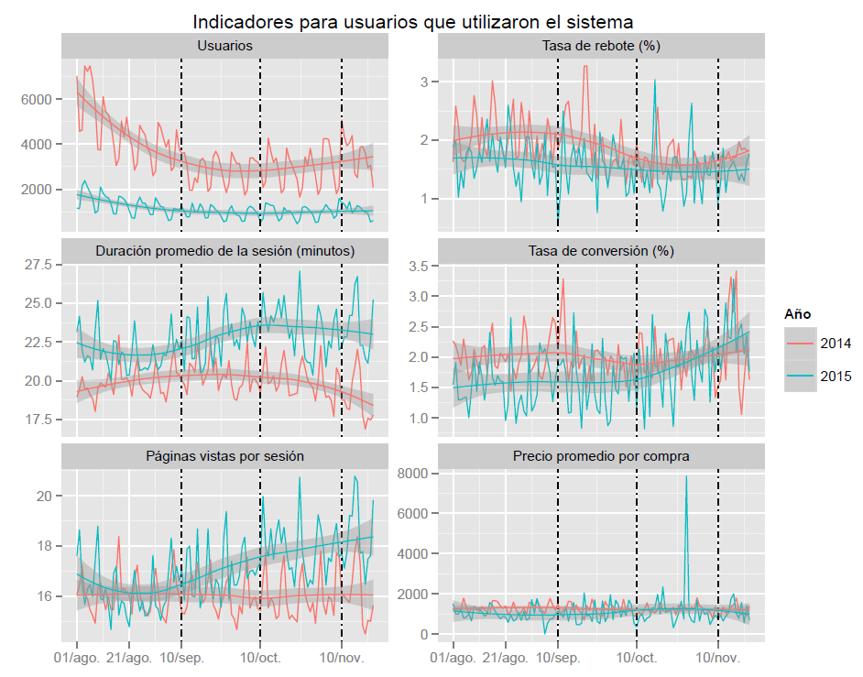

Slide 10
Desempeño Analytics
A todo esto ¿qué pasó realmente?
Usuarios: Se detuvo la caída de usuarios que usan el sistema
Tasa de rebote: Se mantuvo estable
Duración promedio / páginas vistas por sesión: Aumentaron alrededor de 15% - 25%
Tasa de conversión: Empezó a subir al mes de la implementación
Precio promedio por compra: No aumentó

Slide 11
Conclusiones
Con la limpieza de los hoteles EAN aumentó considerablemente la base de hoteles en el sistema (2% ➔ 78% en EUA)
Se obtuvieron resultados favorables por haber usado información de manera inteligente:
Frenó la caída de usuarios del sistema
Sesiones más largas y con más páginas vistas (15% - 25%)
La tasa de conversión empezó a subir al mes de la implementación
No hubo upsell

Slide 12
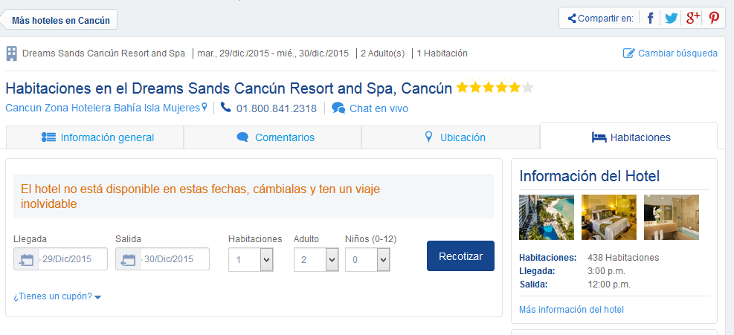
Potencial explotable
Cambiar la posición de recomendaciones para aumentar su visibilidad
Poner las recomendaciones en lugar de un error cuando el hotel no está disponible

